Slide 1
Lausteen koulun huoltajien illat
Tiistaina 25.8.2026 klo 17.30
Tiistaina 1.9.2026 klo 17.30

Slide 2
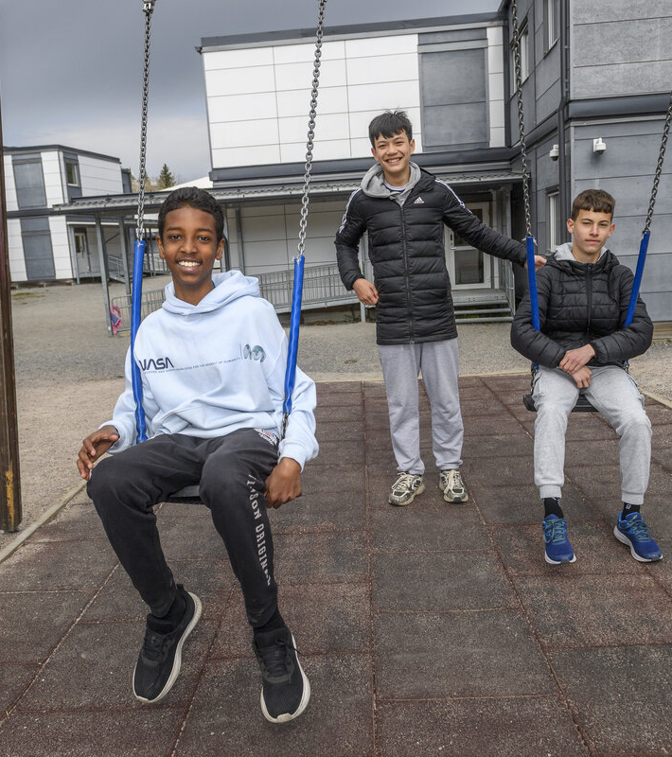
Lausteen koulu on
Paras paikka opettaa ja oppia vuonna 2026
OAJ:n hallitus on valinnut Paras paikka opettaa ja oppia 2026 -kilpailun voittajaksi Lausteen koulun Turusta. Lausteen koulu on yhteisö, jossa viihtyvät sekä opiskelijat että henkilöstö.
OAJ palkitsi koulun vahvasta yhteisöllisyydestä, korkeasta hyvinvoinnista sekä tavasta tehdä monikulttuurisesta arjesta pedagoginen voimavara.
Marttiina Sairanen

Slide 3
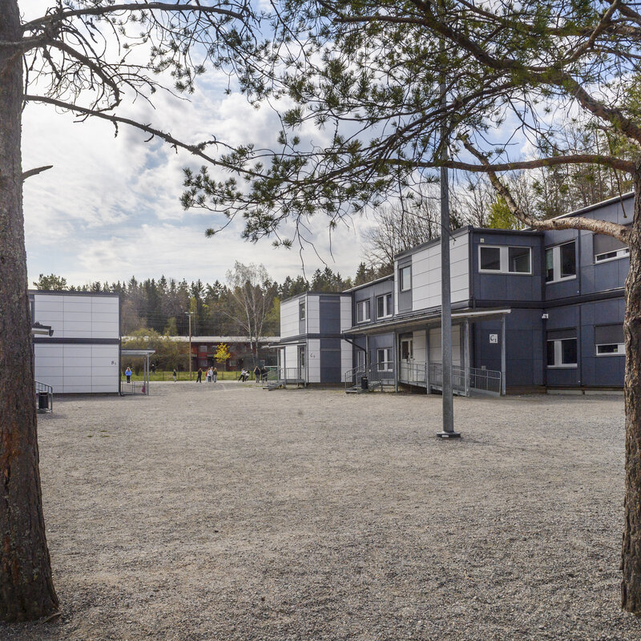
Ajankohtaista
Lausteen koulussa
Oppilasmäärä 290
18 luokkaa
Karhunaukion koulun suunnittelu etenee, valmista arviolta vuonna 2029
Lausteen koulussa jatkuu lv. 23-24 aloitettu ProKoulu-toiminta
Toimintamalli koulussa – Prokoulu
Marttiina Sairanen

Slide 4
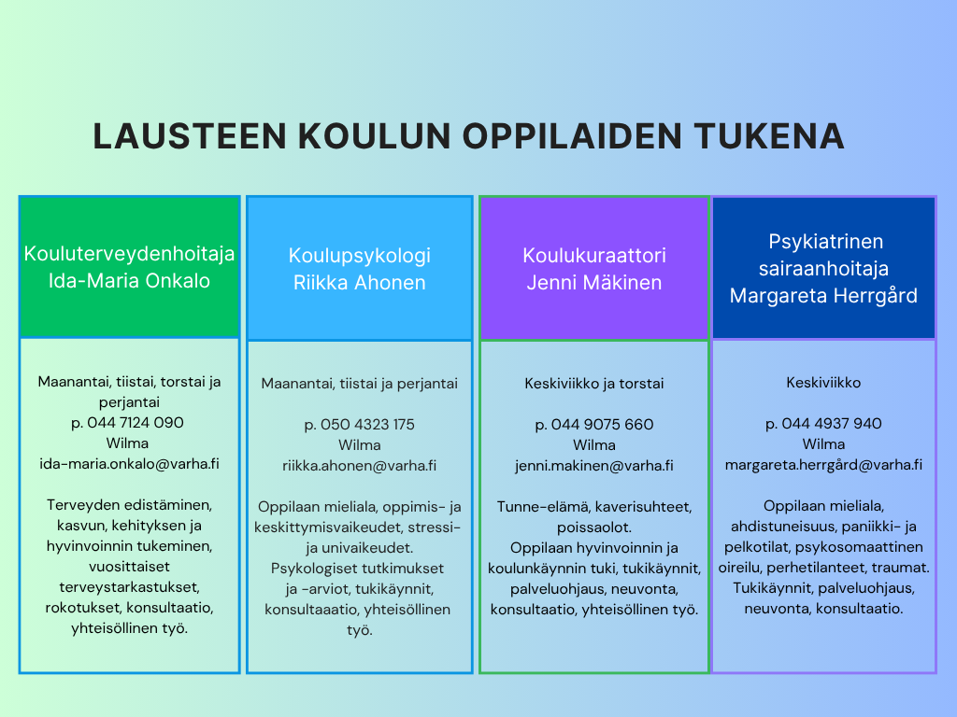

Slide 5

HULAVA
HuLaVa on Lausteen koulun (Huhkola-Vaala-Lausteen) vanhempainyhdistys.
Hulavan tavoitteena on tukea kodin ja koulun yhteistyötä.
Hulava
  tukee rahallisesti 6-luokkien luokkaretkeä
  jakaa stipendejä
  ostaa koululle välituntitavaroita ja muuta tarpeellista
  järjestää lapsille tapahtumia ja vanhemmille keskustelutilaisuuksia
  on mukana koulun juhlissa
  tukee perheitä tarvittaessa yhteydenpidossa koulun kanssa
  ILMAN HULAVAA NÄMÄ ASIAT EIVÄT TAPAHDU!
Hulava toivoo lisää vanhempia mukaan toimintaan.☺
Hulavan vuosikokous 30.9. koulun ruokasalissa.
Lämpimästi tervetuloa mukaan vanhempainyhdistyksen toimintaan!

Slide 6

Kehittyvä kaupunki

Slide 7

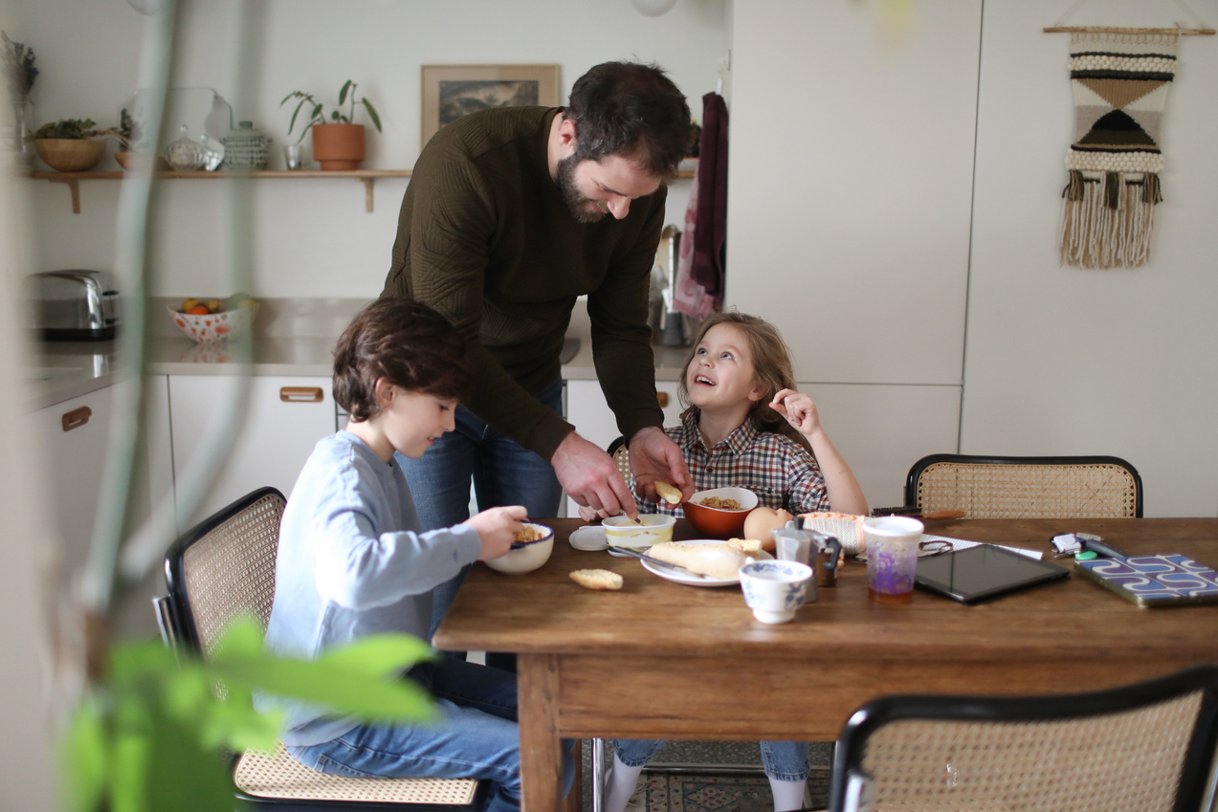
Voimaa vanhemmuudesta -hanke
Mitä se on Lausteella?
Paula Mäkelä
Voimaa vanhemmuudesta -hanke
p. 044 907 5516
paula.makela@turku.fi
Tavoitteena on rakentaa luottamusta kodin ja koulun välille uusin tavoin ja yhdistää palvelut vanhempien tarpeen mukaisesti. Tavoitteena on myös vahvistaa perheiden yhteisöllisyyttä ja vertaisuutta sekä luoda tiloja kohtaamiselle.
Kokemukset vanhempien tarpeista ovat kaikki tärkeitä rakenteen muuttamiseksi. Lausteen koulussa tehdään koko lukuvuoden ajan erilaisia kokeiluja, joissa vanhempien ääni kuuluu.
Turussa yhteisen työn tekemistä harjoitellaan alueellisesti yli ammattikuntarajojen. Lisäksi Koulu alustana –konseptia jatkokehitetään vanhemmuus huomioiden kaikkialla Turussa.

Slide 8
Vanhemmat mukaan kouluun
Lausteen koulussa alkaa syksyllä Vanhemmat mukaan kouluun -toiminta.
Vanhemmat tutustuvat koulun arkeen ja harjoittelevat suomen kieltä.
Toiminnan aikana vanhemmat:
oppivat käyttämään suomen kieltä
tutustuvat suomalaiseen kouluun paremmin
saavat tietoa elämästä Suomessa
tutustuvat uusiin ihmisiin
oppivat tukemaan lapsensa koulunkäyntiä
tekevät enemmän yhteistyötä koulun kanssa
Toiminta tukee koko perhettä ja auttaa vanhempia osallistumaan aktiivisemmin lapsensa koulunkäyntiin.
​Miia Päiviö​
Vanhemmat mukaan kouluun​
p. 044 907 5806​
miia.paivio@turku.fi​

Slide 9
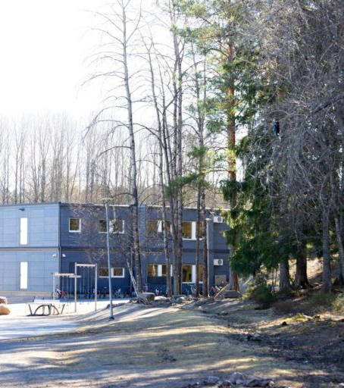
Oppilaan poissaolot
Sairaspoissaoloista pitää ilmoittaa kouluun mahdollisimman nopeasti.
    (Wilmassa tuntimerkinnät, ilmoita poissaolosta)
    Sairaana ei saa tulla kouluun.
    Muista olla kotona myös yksi oireeton päivä.
Lupaa ylimääräiseen poissaoloon pitää anoa ennen poissaoloa.
Oppilaan säännöllinen koululäsnäolo on keskeinen osa oppimista, hyvinvointia ja kouluyhteisöön kiinnittymistä. Jokainen koulupäivä on merkityksellinen oppilaan oppimisen ja kasvun kannalta.
    Poissaolopyyntö 1-3 päivää, myöntää luokanopettaja
    Poissaolopyyntö yli 3 päivää, myöntää rehtori
    (Wilmassa hakemukset ja päätökset)
Oppilaiden poissaoloja seurataan Lauteen koulussa Turun yhteisen mallin mukaisesti.
Suvi Elo

Slide 10
Kouluun kiinnittäminen ja poissaolojen seuranta
Ennalta-ehkäisevä toiminta
50 h
100 h
150 h
Varhainen puuttuminen
Jokaisen oppilaan tilanne huomioidaan yksilöllisesti poissaolorajojen ylittyessä ja käydään läpi poissaolojen syitä. Samalla selvitetään poissaolojen vaikutus opiskeluun ja mahdollisen lisätuen tarve.
Luokanopettajan/-ohjaajan tekemän tilannearvion mukaan sovitaan yhdessä oppilaan ja huoltajan kanssa toimenpiteistä ja seurannasta.
Oppilaan koulunkäyntiä ja oppimista tuetaan tarpeen mukaan yhteistyössä opiskeluhuoltohenkilöstön kanssa.
MAR-palaveri järjestetään opettajan tilannearvion mukaisesti ja tarpeen vaatiessa.
Koulunkäynnin apua ja tukea haetaan varhaisen puuttumisen ja 50h poissaolon kohdalla aktiivisesti opiskeluhuollosta kuraattorilta, psykologilta ja terveydenhoitajalta sekä Kotoa Kouluun-toiminnasta.

Slide 11
Ennalta-ehkäisevä toiminta
Varhainen puuttuminen
50 h
Huoltaja on velvollinen ilmoittamaan oppilaan poissaolot, selvittämään poissaolojen syyt ja olemaan niistä yhteydessä luokanopettajaan/
-ohjaajaan.
Heti, kun huoli oppilaan poissaoloista herää kotona, huoltaja on yhteydessä kouluun.
Huoltaja huolehtii, että oppivelvollinen suorittaa oppivelvollisuuden.
Kotoa kouluun-toiminta on perheen tuki ja ennalta ehkäisevää palvelua
Huoltaja on velvollinen ilmoittamaan oppilaan poissaolot, selvittämään poissaolojen syyt ja olemaan niistä yhteydessä luokanopettajaan / -ohjaajaan.
Heti, kun huoli oppilaan poissaoloista herää kotona, huoltaja on yhteydessä opettajaan.
Huoltaja huolehtii, että oppivelvollinen suorittaa oppivelvollisuuden.
Koulunkäynnin apua ja tukea haetaan aktiivisesti opiskeluhuollosta kuraattorilta, psykologilta ja terveydenhoitajalta sekä Kotoa Kouluun-toiminnasta.
Huoltaja saa Wilma-viestinä
poissaolokoosteen.
Huoltaja ilmoittaa opettajalle poissaolojen syistä.
Huoltaja huolehtii, että oppivelvollinen suorittaa oppivelvollisuuden.
Koulunkäynnin apua ja tukea haetaan aktiivisesti opiskeluhuollosta kuraattorilta, psykologilta ja terveydenhoitajalta sekä Kotoa Kouluun-toiminnasta.

Slide 12
80 h
100 h
150 h
Huoltaja saa Wilma-viestinä
poissaolokoosteen.
Huoltaja ilmoittaa opettajalle poissaolojen syistä.
Opettaja keskustelee oppilaan ja huoltajan kanssa poissaolojen syistä.
Selvitetään poissaolojen vaikutukset opiskeluun ja mahdollisen lisätuen tarve.
Oppilaan koulunkäyntiä ja oppimista tuetaan yhteistyössä
opiskeluhuoltohenkilöstön kanssa.
Monialainen asiantuntijaryhmä MAR-palaveri tarvittaessa.
Huoltaja huolehtii, että oppivelvollinen suorittaa oppivelvollisuuden.
Huoltaja saa Wilma-viestinä
poissaolokoosteen.
Huoltaja ilmoittaa opettajalle poissaolojen syistä.
Koulu järjestää MAR-palaverin, jossa oppilaan tilanne arvioidaan opettajan, oppilaan, huoltajan ja monialaisen asiantuntijaryhmän kanssa.
Koulu konsultoi perhe- ja sosiaalipalveluita palvelutarpeen arvioimiseksi.
Opettaja tekee lastensuojeluilmoituksen.
Huoltaja huolehtii, että oppivelvollinen suorittaa oppivelvollisuuden.

Slide 13
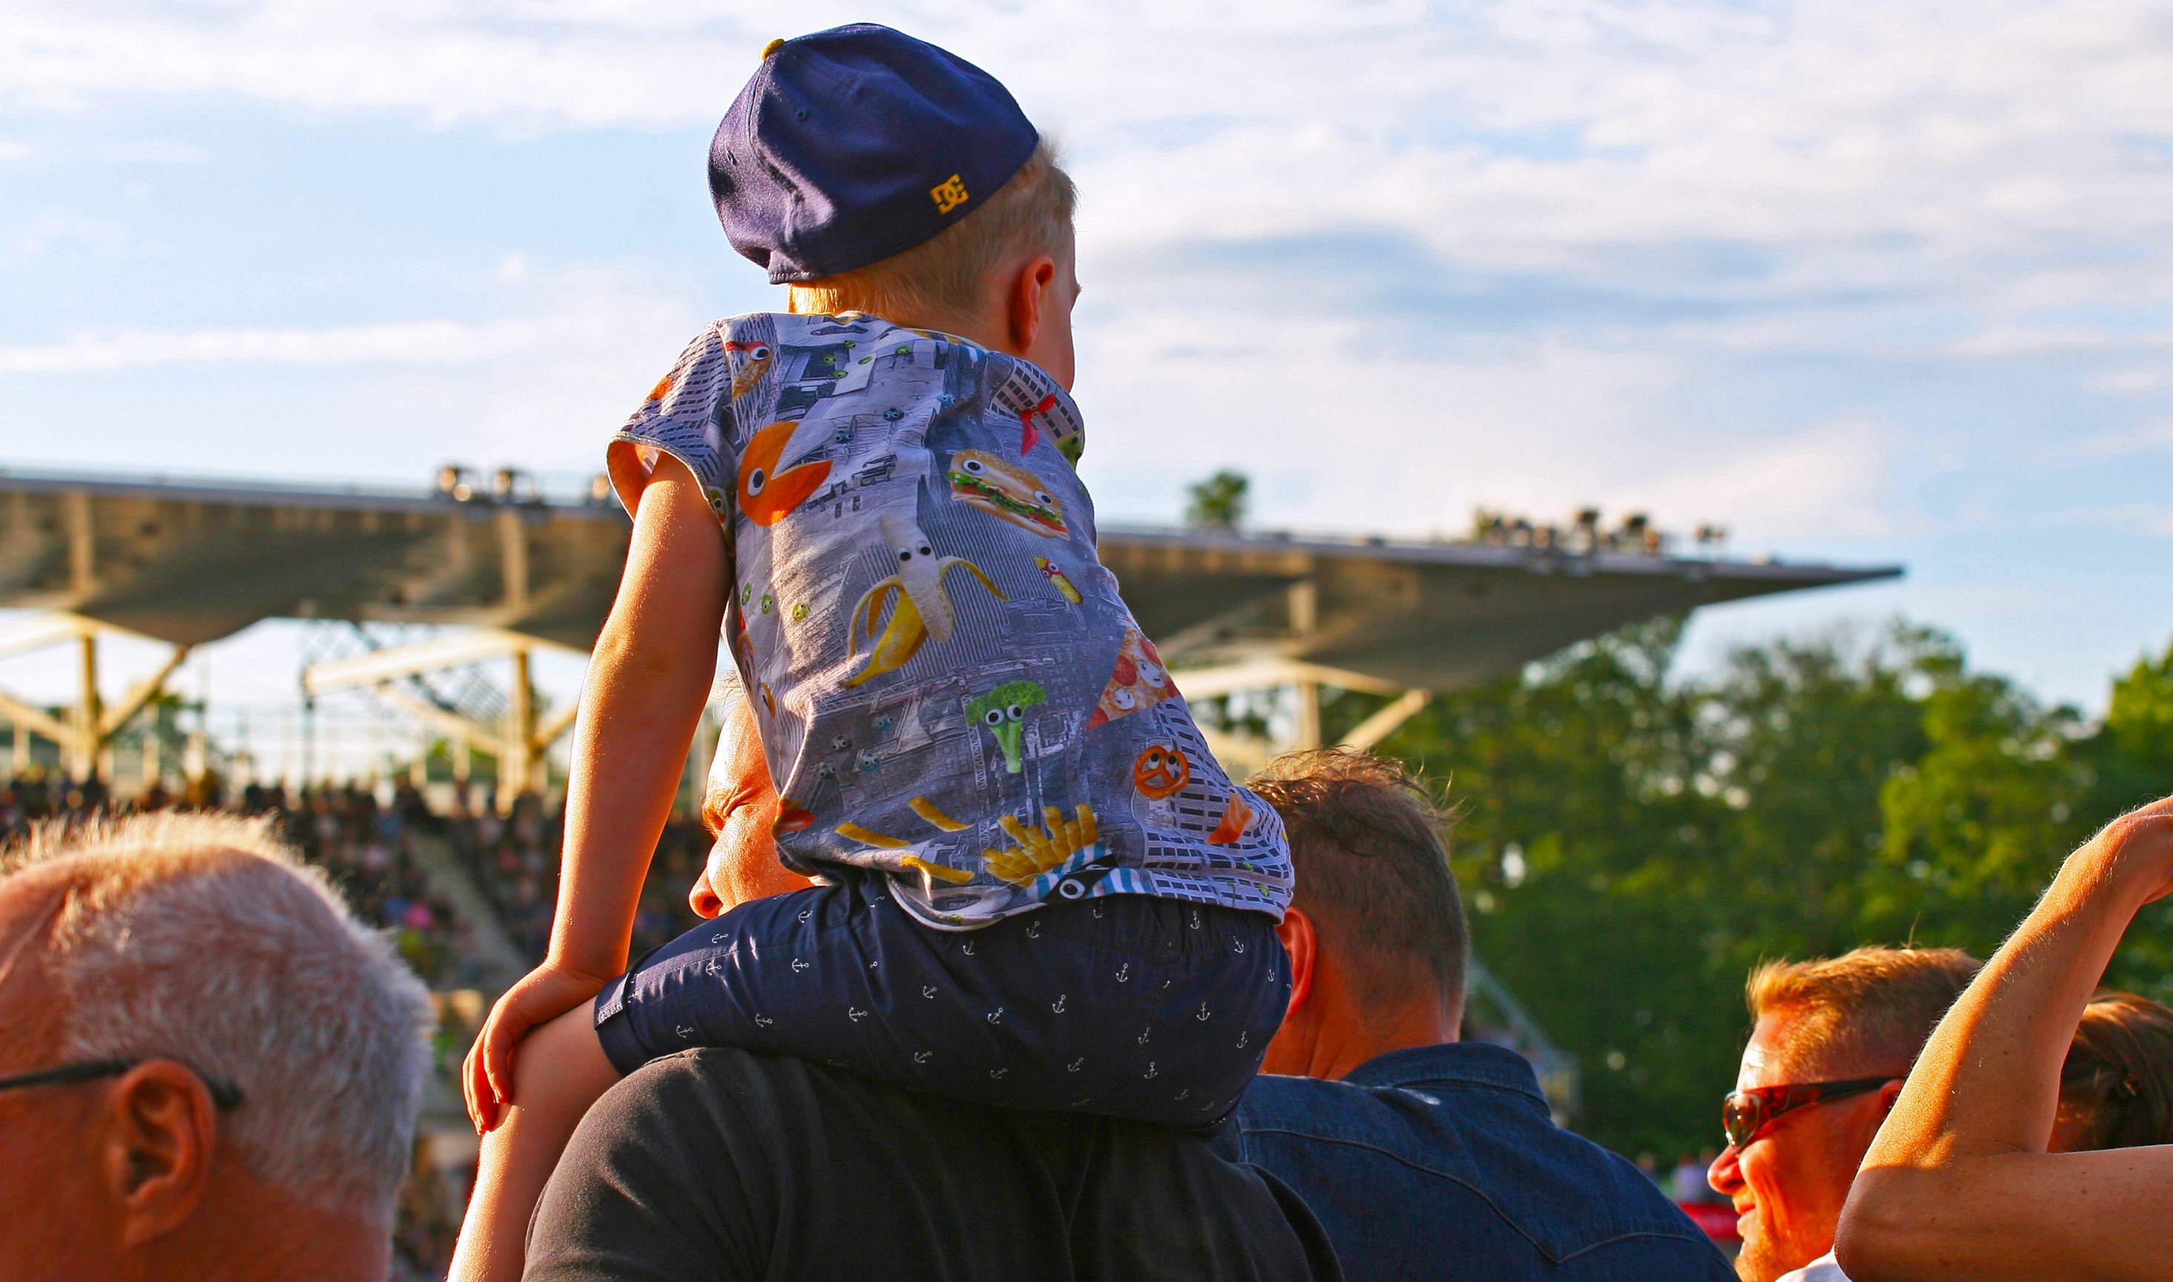
Seuraavana Turku. Nästa Åbo.
Vilma Hildén

